Slide 1
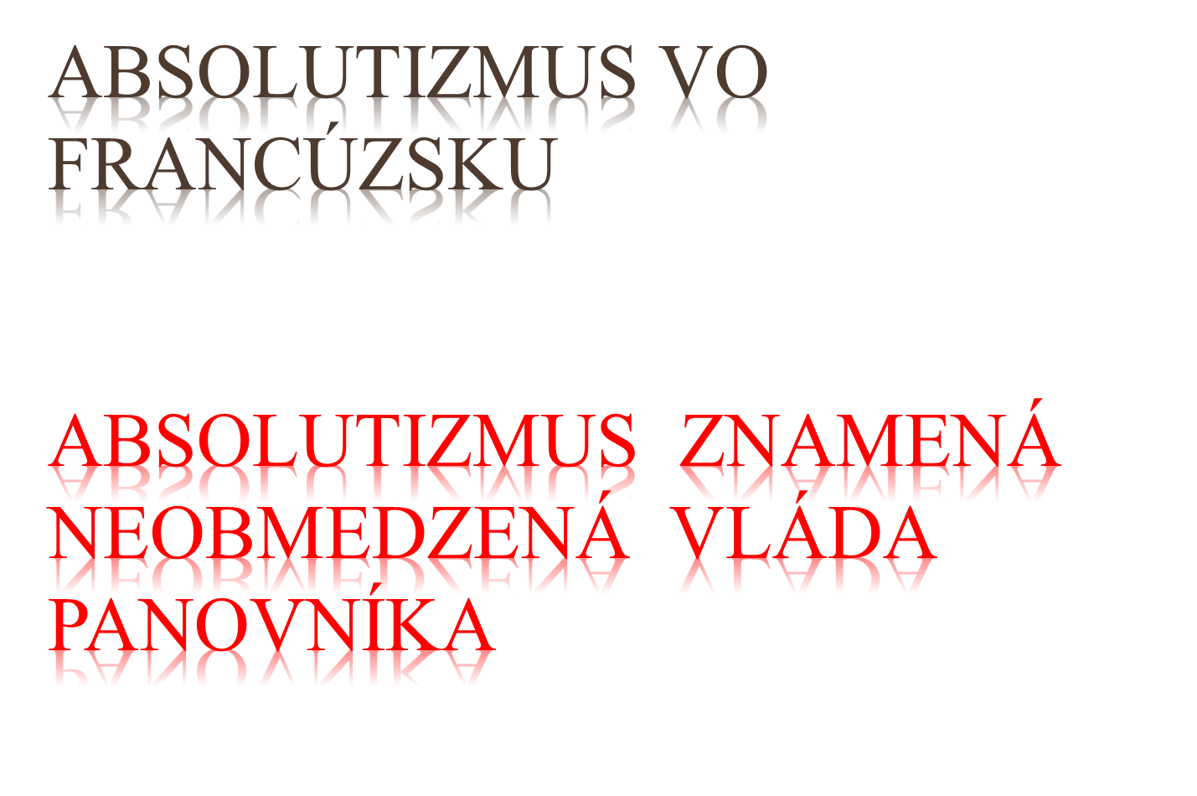

Slide 2

Kardinál Richelieu
  riadil krajinu za Ľudovíta XIII.
  oslaboval politický vplyv vysokej šľachty
  snaha obmedziť náboženskú slobodu hugenotov
Kardinál Mazarin
  za vlády Ľudovíta XIV.
  Po jeho smrti Ľudovít XIV. vládne sám bez splnomocnených ministrov, pretože chcel realizovať vlastné vízie

Slide 3
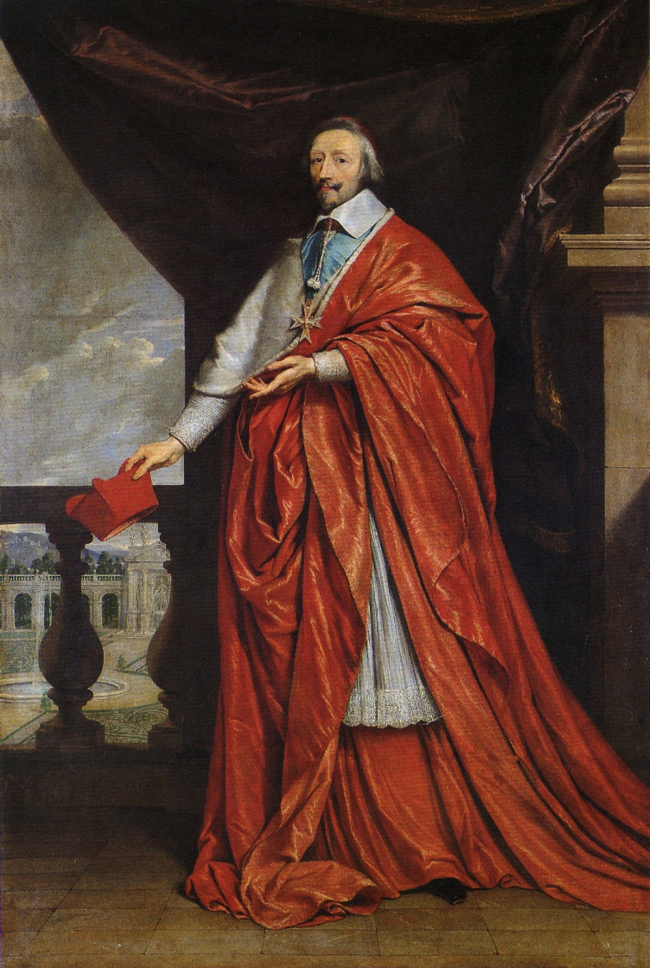
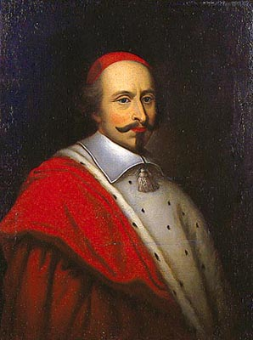
Kardinál Richelieu Kardinál Mazarin

Slide 4

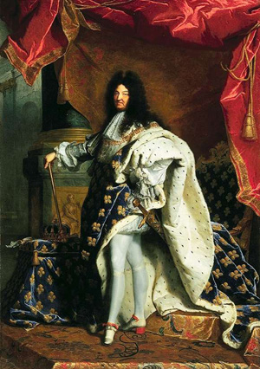
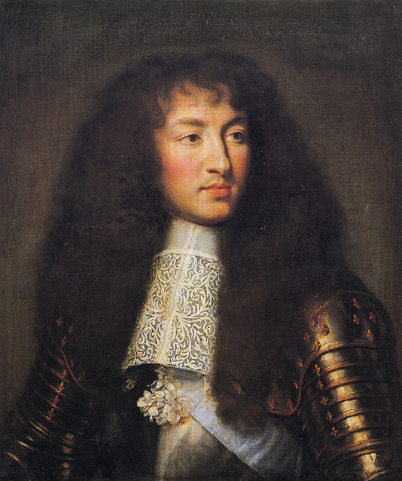

Slide 5

S pomocou ministra financií Colberta zracionalizoval daňovú sústavu a kráľovstvo napriek veľkým výdavkom a dlhom z minulosti držal finančne nad vodou. Colbert zaviedol hospodársku politiku nazývanú merkantilizmus (colbertizmus) – podľa nej sa malo čo najmenej nakupovať v cudzine a čo najviac tovaru vyvážať. Tak peniaze ostali vo Francúzsku a plnili kráľovskú pokladnicu. Štát podporoval manufaktúry, kontroloval kvalitu výrobkov a strážil ich pred cudzou konkurenciou. Výsledkom hospodárskych opatrení bolo zavedenie poriadku do štátnych financií a získanie nových príjmov.
Slávny vojvodca François-Michelle le Tellier, markíz de Louvois mu zase zreformoval a zracionalizoval armádu, a tak mohol pomocou viacerých vojen rozšíriť územie svojej monarchie.

Slide 6
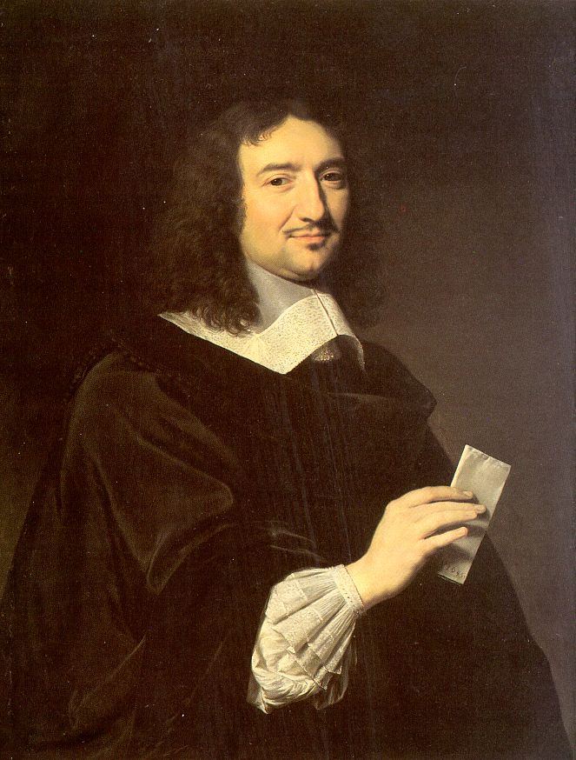
Jean Baptiste Colbert

Slide 7
Výbojná politika
Mnohé z Ľudovítových vojen boli dôsledkom nárokov na okolité územia. Takzvaná devolučná vojna vypukla kvôli nároku na španielske Holandsko. V ďalšej fáze obrátil Ľudovít svoju pozornosť na Nemec., a tak boli do Franc. začlenené mestá ako Strassburg a Mety (Metz).
Smrť bezdetného španielského kráľa Karola II., spôsobila, že si na trón robili najväčšie nároky rakúski Habsburgovci ale aj Bourbonovci. Skoršie dohody o rozdelení Španielska boli porušené a Ľudovít sa rozhodol, že prijme španielske dedičstvo pre svojho vnuka Filipa z Anjou. Výsledkom bola vojna o španielske dedičstvo (1701 - 1714). Francúzsku pomohlo Anglicko s podmienkou, že Španielsko nebude nikdy pripojené k Francúzsku.

Slide 8
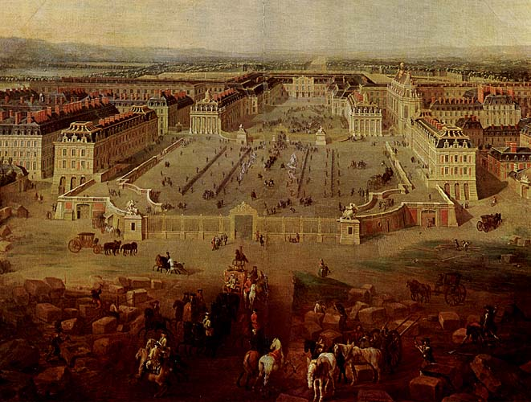
Versailles
bol pôvodne lovecký zámok neďaleko Paríža, ktorý dal Ľudovít XIV. prestavať na obrovský palác uprostred záhrad a parkov. Zámok mal 2000 miestností a na dvore žilo okolo 20 000 ľudí. Kráľ so svojím dvorom tu žil v úžasnom prepychu a všetok voľný čas venoval zábavám a radovánkam.

Slide 9

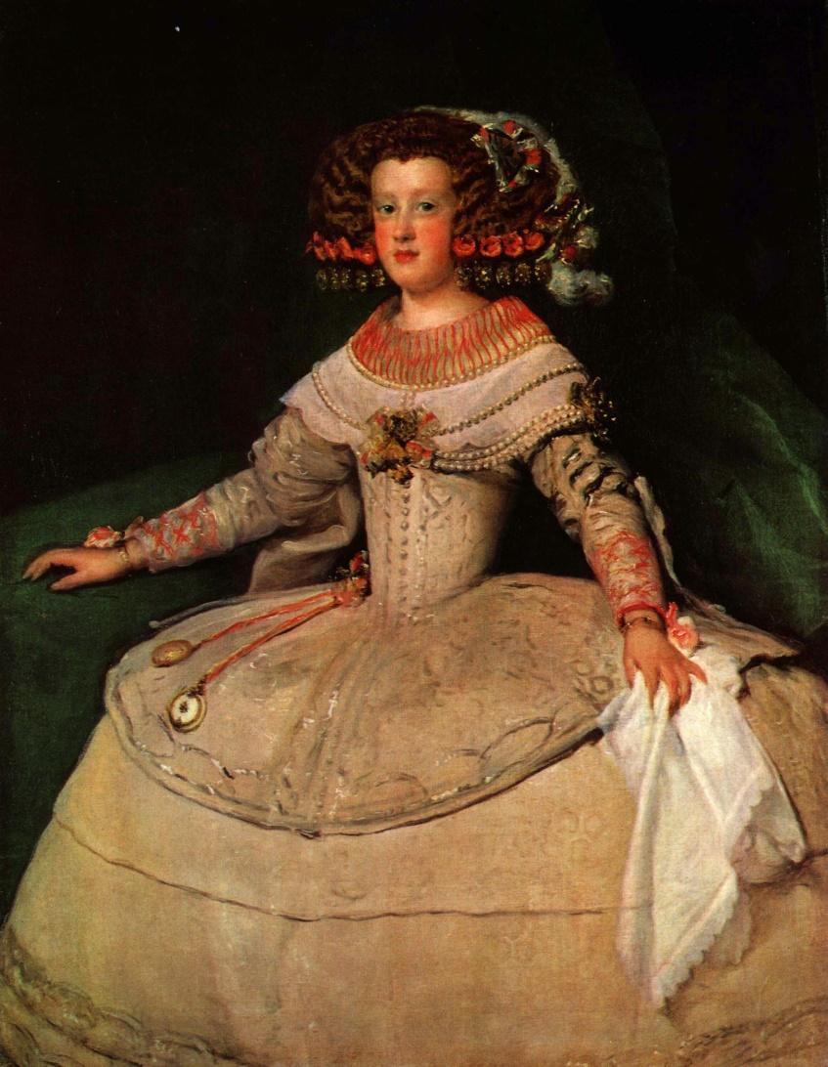
Súkromie
Kráľ bol síce ženatý s Máriou Teréziou, ale manželstvá sa v tých časoch uzatvárali kvôli moci a bohatstvu a len zriedkavo z lásky. Kráľ mal povinnosť splodiť dedičov (mali spolu 6 detí) a zvyšok svojho života sa venoval krásnym ženám vo svojom okolí. Ľudovítove milostné škandály boli témou klebiet na panovníckych dvoroch celej Európy.

Slide 10

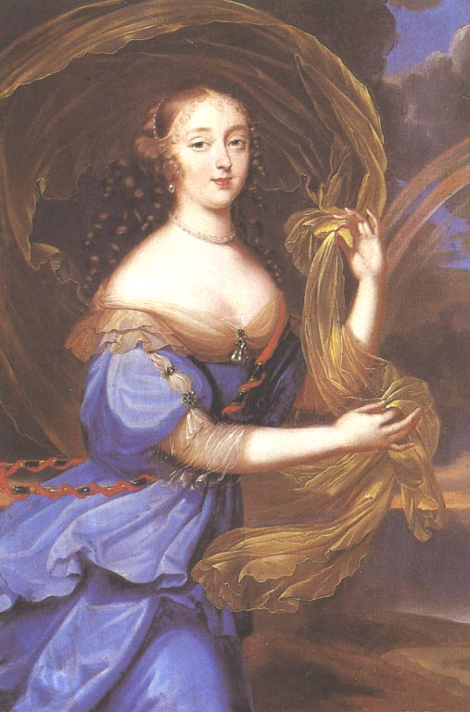
Louisino miesto zaujala krásna madame de Montespan, ktorá svojím pôvabom očarila kráľa na dvanásť rokov. Získala na dvore nesmierny vplyv a kráľovi porodila 7 detí. Keď sa zaplietla do travičskej aféry, kráľ s ňou ukončil vzťah.

Slide 11

Na sklonku života prežil niekoľko osobných nešťastí – v priebehu rokov 1711 – 12 mu zomrel syn, vnuk aj pravnuk a tak sa právoplatným dedičom kráľ. koruny stal jeho druhý pravnuk – neskorší Ľudovít XV.
Už začiatkom augusta 1715 sa u Ľudovíta objavili prvé bolesti v ľavej nohe. Ukázalo sa, že práve tie boli príčinou vzniku gangrény, ktorej Ľudovít XIV. 1. septembra 1715 vo veku sedemdesiatsedem rokov po vláde, ktorá trvala neuveriteľných sedemdesiattri rokov, podľahol. Pri lôžku umierajúceho kráľa bola iba jeho manželka madame de Maintenon.

Slide 12
